Slide 1
Тест
«ОГЭ – Вариант 2»
Введите фамилию и имя
Всего заданий
20
Начать тестирование
Время тестирования
35
мин.
Notes:
Версия от 21.08.2014 г. Последнюю версию конструктора смотрите на сайте «Тестирование в MS PowerPoint» http://www.rosinka.vrn.ru/pp/

Slide 2
МОДУЛЬ «АЛГЕБРА»
1. Выберите номера верных утверждений
2 : $\frac{2}{5}$= $\frac{1}{5}$
$\frac{2,7}{1–0,7}$ = $3^{2}$
1
3
$\frac{1}{2}$ + $\frac{1}{2}$= $\frac{1}{4}$
2
4
–4–14=(–9)*2
Задание
1
1 бал.
Выберите все правильные ответы!
Далее

Slide 3
МОДУЛЬ «АЛГЕБРА»
2. О числах m, n, p и q известно, что q > n, n = p, m < p. Сравните числа q и m.
1
q > m
2
q < m
3
q = m
4
Сравнить невозможно
Задание
2
1 бал.
Далее

Slide 4
МОДУЛЬ «АЛГЕБРА»
3. Упростите выражение
$\frac{\sqrt{7}∗14}{\sqrt{21}}$ * $\sqrt{3}$
Введите ответ:
Задание
3
1 бал.
Далее

Slide 5
МОДУЛЬ «АЛГЕБРА»
4. Найдите корни уравнения
х² + 3х = 4
Примечание.
Если получилось несколько корней, запишите их через точку с запятой (;) без пробелов
Введите ответ:
Задание
4
1 бал.
Далее

Slide 6
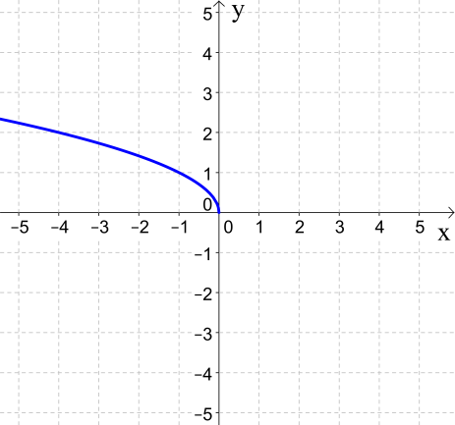
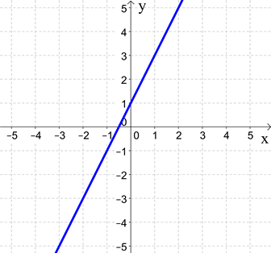
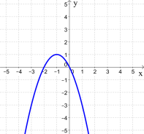
МОДУЛЬ «АЛГЕБРА»
5. Укажите рисунок, на котором изображена гипербола
1
3
2
4
Задание
5
1 бал.
Далее

Slide 7
МОДУЛЬ «АЛГЕБРА»
6. Последовательность задана условиями
b₁ = 3; b_{n+1} = $\frac{1}{bn}$ + 1
Найдите b₆
Ответ запишите, используя черту дроби (/), не выделяя целую часть
Введите ответ:
Задание
6
1 бал.
Далее

Slide 8
МОДУЛЬ «АЛГЕБРА»
7. Упростите выражение 4a² – (a + 1)² – 3a² . В ответ запишите полученное выражение.
Введите ответ:
Задание
7
1 бал.
Далее

Slide 9
МОДУЛЬ «АЛГЕБРА»
8. Решите неравенство
2(х – 1)(х + 2) ≤ 0
Ответ запишите с помощью числового промежутка
Введите ответ:
Задание
8
1 бал.
Далее

Slide 10
МОДУЛЬ «ГЕОМЕТРИЯ»
9. Найдите угол В, если точка О – центр окружности
Введите ответ:
Задание
9
1 бал.
Далее

Slide 11
МОДУЛЬ «ГЕОМЕТРИЯ»
10. В треугольнике АВС угол С равен 90°, АВ = $\sqrt{2}$ АС, ВС = 6. Найдите высоту СН.
Примечание.
Для ввода ответа обозначьте $\sqrt{2}$ через а
Введите ответ:
Задание
10
1 бал.
Далее

Slide 12
МОДУЛЬ «ГЕОМЕТРИЯ»
11. Найдите площадь треугольника, две стороны которого равны 11 и 14, а угол между ними равен 150°.
Введите ответ:
Задание
11
1 бал.
Далее

Slide 13
МОДУЛЬ «ГЕОМЕТРИЯ»
 |  |  |  |  |  | В
 | О |  |  |  |  |  |  | А
12. Найдите котангенс угла АОВ, изображенного на рисунке.
Примечание.
Ответ запишите обыкновенной дробью(/), не выделяя целую часть, если дробь неправильная.
Введите ответ:
Задание
12
1 бал.
Далее

Slide 14
МОДУЛЬ «ГЕОМЕТРИЯ»
13. Укажите номера верных утверждений.
Скалярное произведение векторов равно произведению их длин на косинус угла между ними.
1
2
Длина суммы двух векторов равна сумме их длин.
Сумма внутренних накрест лежащих углов при пересечении двух параллельных прямых секущей равна 180°
3
4
Длина окружности равна ее удвоенному радиусу.
5
Площадь прямоугольника равна его периметру.
Задание
13
1 бал.
Выберите все правильные ответы!
Далее

Slide 15
МОДУЛЬ «РЕАЛЬНАЯ МАТЕМАТИКА»
14. В таблице приведен норматив по прыжкам в длину с места для учащихся 9 классов.
Какую отметку получит девочка, прыгнувшая 182 см?
 | Мальчики |  |  | Девочки
Отметка | «5» | «4» | «3» | «5» | «4» | «3»
Длина, см | 230 | 210 | 190 | 180 | 160 | 140
1
Отметка «5»
3
Отметка «3»
2
Отметка «4»
4
Норматив не выполнен
Задание
14
1 бал.
Далее

Slide 16
МОДУЛЬ «РЕАЛЬНАЯ МАТЕМАТИКА»
15. На графике показано изменение температуры воздуха в течение суток. Какая температура была в полдень?
Введите ответ:
Задание
15
1 бал.
Далее

Slide 17
МОДУЛЬ «РЕАЛЬНАЯ МАТЕМАТИКА»
16. Булочка стоит 13 р. 50 к. Сколько булочек можно купить на 100 р.?
Введите ответ:
Задание
16
1 бал.
Далее

Slide 18
МОДУЛЬ «РЕАЛЬНАЯ МАТЕМАТИКА»
17. У колеса 36 спиц. Найдите величину угла (в градусах), который образуют две соседние спицы.
Введите ответ:
Задание
17
1 бал.
Далее

Slide 19
МОДУЛЬ «РЕАЛЬНАЯ МАТЕМАТИКА»
1
Отметку «2» получили примерно одна двенадцатая часть учащихся.
Отметку «5» получили более 40 учащихся.
2
Отметки «4» и «5» получили менее 60 учащихся.
3
18. На круговой диаграмме представлены результаты ГИА по математике в 9 классах. Какое утверждение верно, если работу писали 136 девятиклассников?
Более половины учащихся получили отметку «4»
4
Задание
18
1 бал.
Далее

Slide 20
МОДУЛЬ «РЕАЛЬНАЯ МАТЕМАТИКА»
19. В партии из 400 телевизоров оказалось 8 бракованных. Какова вероятность купить исправный телевизор?
Введите ответ:
Задание
19
1 бал.
Далее

Slide 21
МОДУЛЬ «РЕАЛЬНАЯ МАТЕМАТИКА»
20. Чтобы найти плотность вещества, пользуются формулой $ρ$ = $\frac{m}{V}$ , где т – масса вещества, V – его объем. Найдите плотность вещества массой 4 кг, занимающего объем 1600 см² . Ответ дайте в $\frac{кг}{м^{3}}$ .
Введите ответ:
Задание
20
1 бал.
Итоги

Slide 22
Результаты тестирования
Подождите!
Идет обработка данных
Оценка
Правильных ответов
Набранных баллов
Ошибки в выборе ответов на задания:
Всего заданий
бал.
Снова
Выход
Затрачено времени
Notes:
В конструкторе использована идея перемещения объектов в режиме просмотра демонстрации, предложенная Гансом Хофманом (Hans Werner Hofmann hw@lemitec.de)

